Slide 1
第四章 SIMULINK使用基础
4.1 SIMULINK简介
4.2控制系统方框图模型的建立和仿真
4.3模块组与模块封装

Slide 2
一、基本特点
1、模块库：提供各种模块，参数修改方便 。
2、开放性 ：通过模块封装可以定义新模块 。
3、实时显示：可以在仿真过程中实时显示仿真结果 。
4、输入/输出功能：文件、数据、图形等方式。

Slide 3
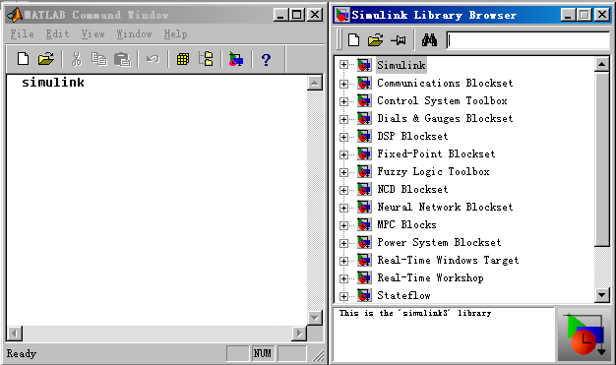
二、simulink的结构组成
模块库

Slide 4
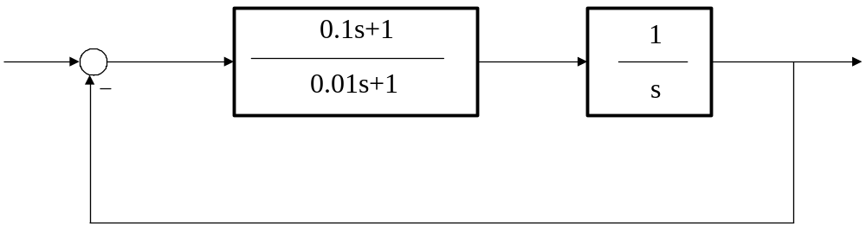
4.2控制系统方框图模型的建立和仿真

Slide 5
输入信号：
输出方式：示波器
数码显示
绘图仪
to MATLAB
文件
base1.mdl

Slide 6
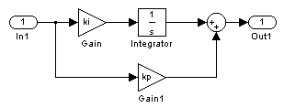
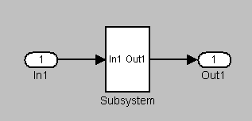
4.3模块组与模块封装
模块组

Slide 7
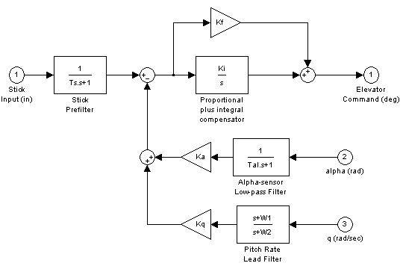
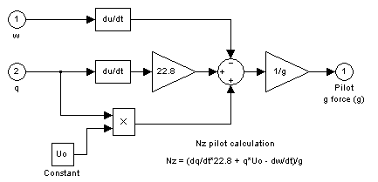
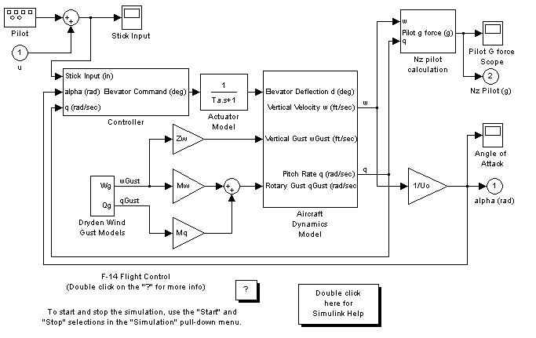
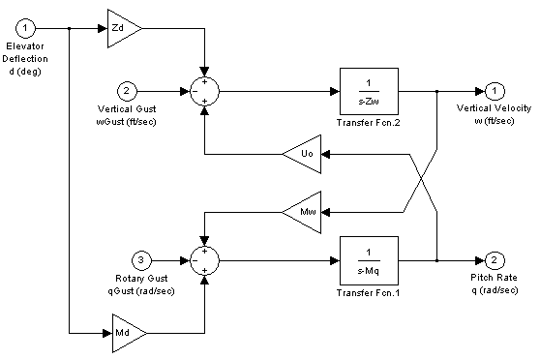
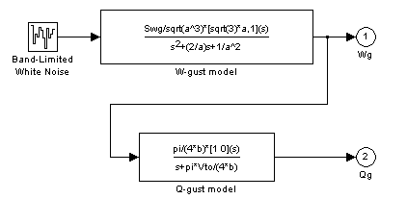

Slide 8
模块封装
• 将用户与模块内容的复杂性隔绝开来；
• 提供一个描述性的、友好的用户接口；
• 保护模块的内容免受无意识干扰的影响。
（1）构造一个模块组
（2）利用edit/Diagram菜单的(edit) Mask选项对模块进行封装

Slide 9
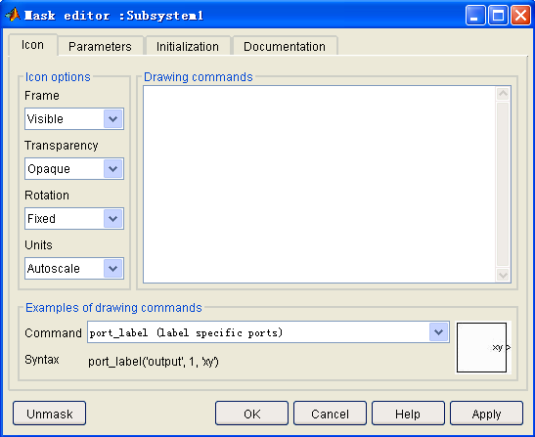
Icon选项：绘制像标，可利用plot命令来绘制曲线，格式：plot(x,y),x为横坐标向量，y为纵坐标向量，例如：plot([0,1,2,3],[0,0,1,1])。

Slide 10
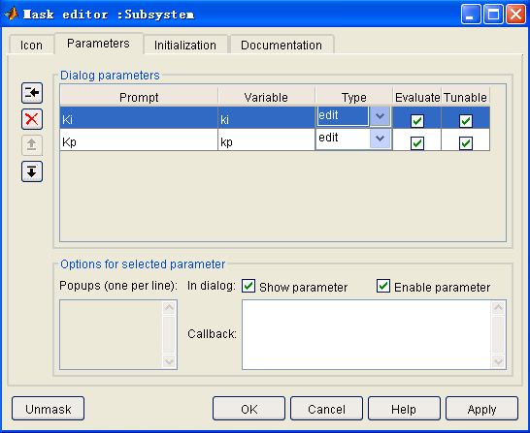
Parameter选项：定义模块的参数，运用add/delete按钮添加或删除参数。

Slide 11
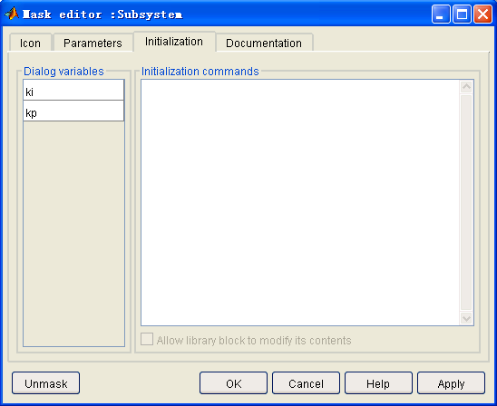
Initialization选项：给出模块参数的初始化命令。

Slide 12
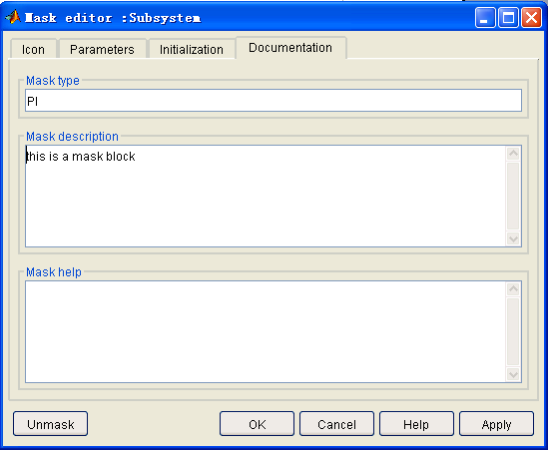
Documentation：给出对封装模块的描述、帮助信息block description/block help。

Slide 13
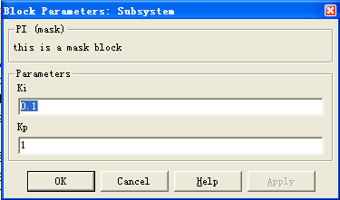
封装后模块修改参数对话框

